Slide 1


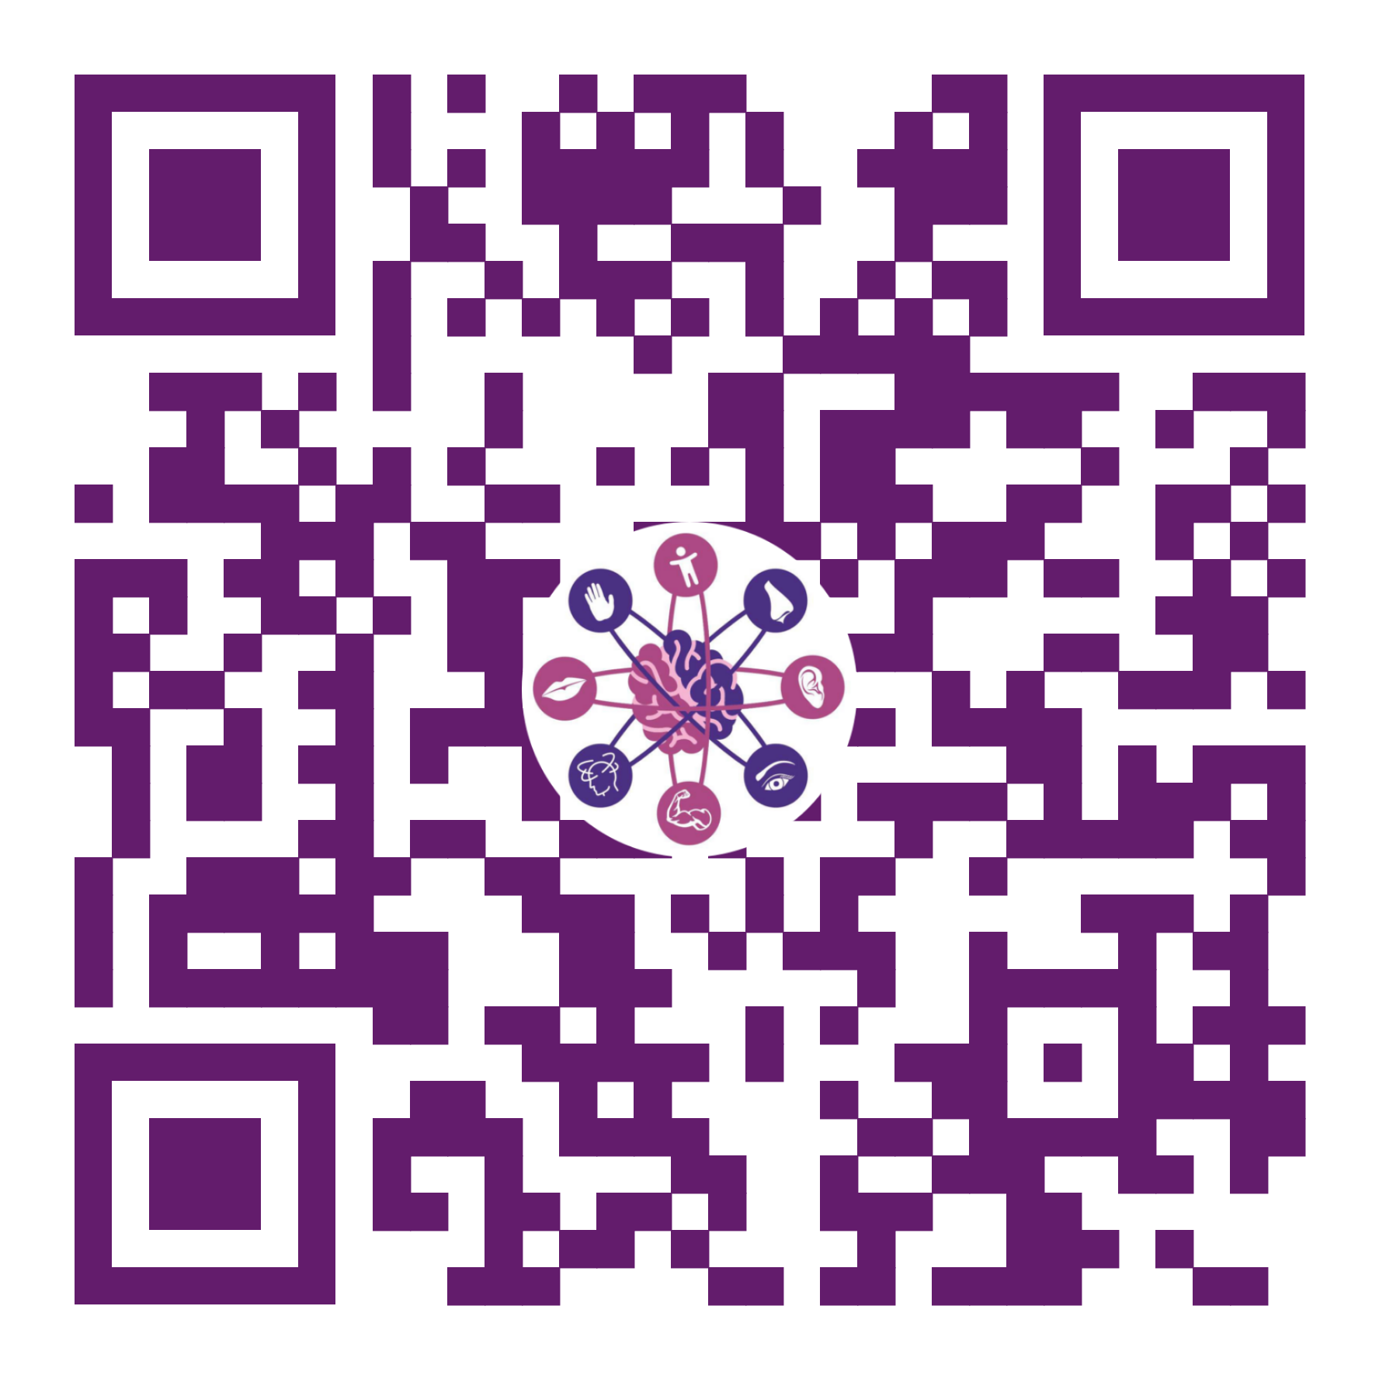
Школа социальных инициатив Каменск-Уральский городской округ
Сенсорный мир
Бернекер Анна Андреевна

Slide 2

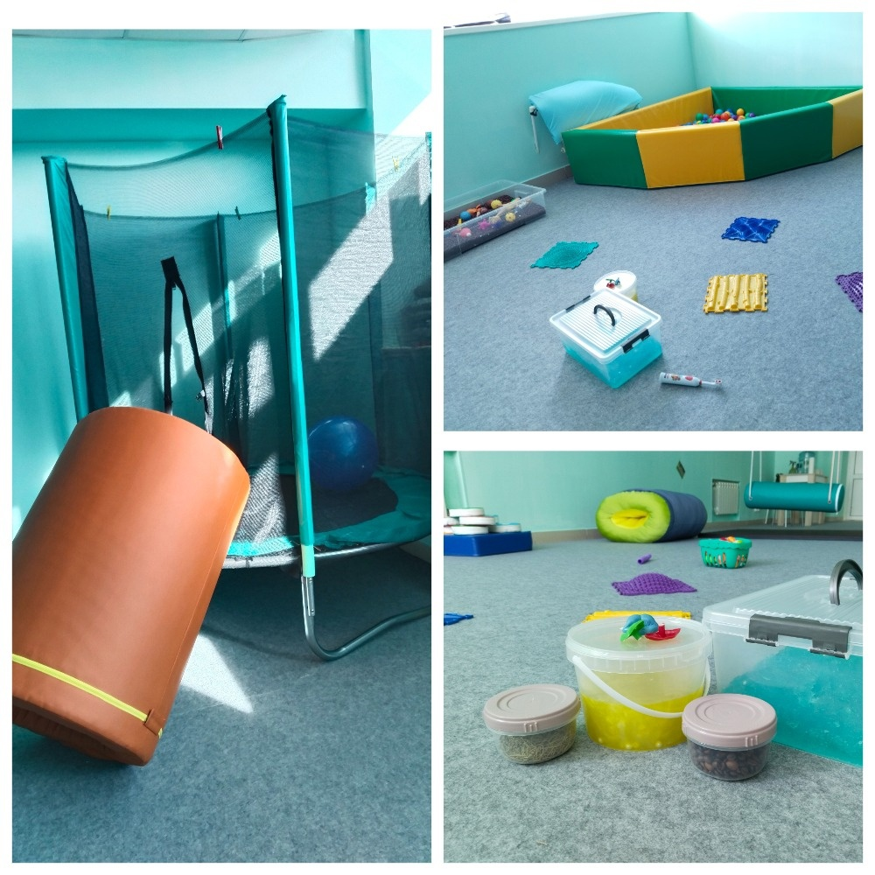
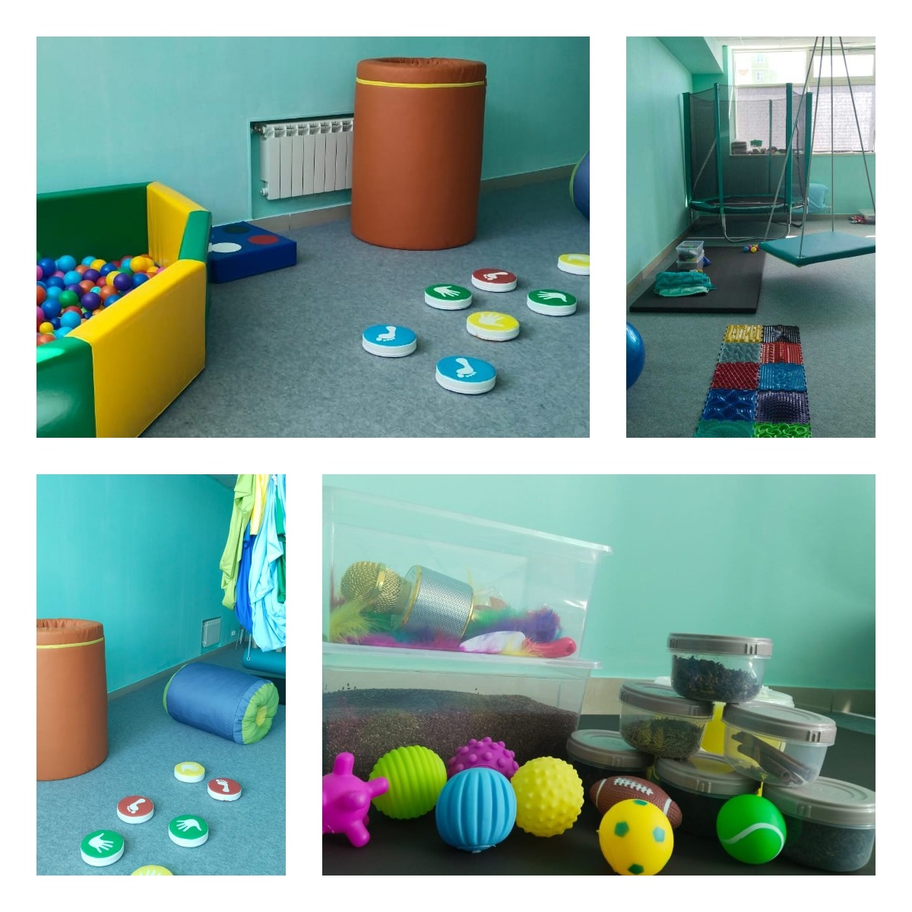
Школа социальных инициатив Каменск-Уральский городской округ
открыть студию сенсорной интеграции
Цель:
Миссия:
уменьшить количество детей с нарушениями в развитии

Slide 3
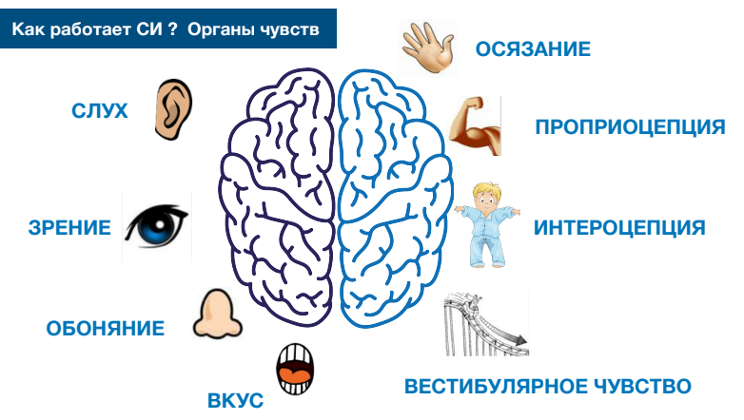
Школа социальных инициатив Каменск-Уральский городской округ
ОРГАНЫ ЧУВСТВ

Slide 4
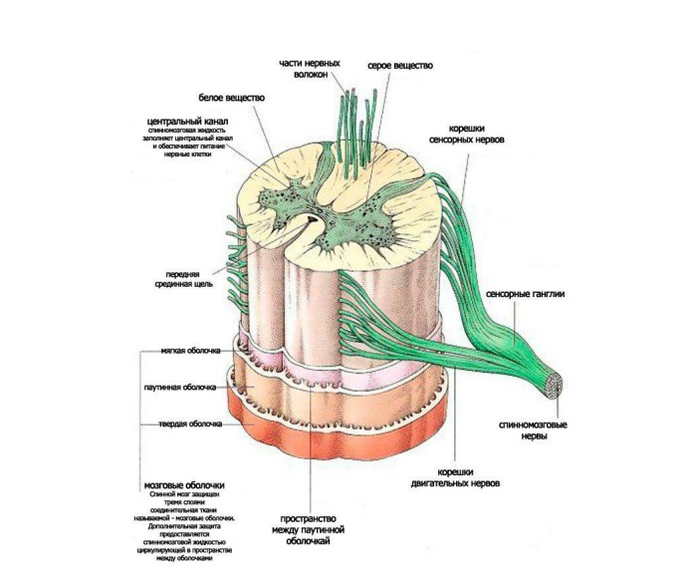
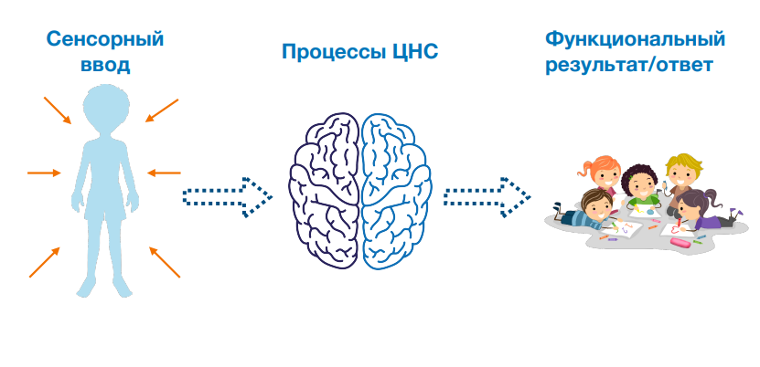
Школа социальных инициатив Каменск-Уральский городской округ
ПРОЦЕСС ПО ОБРАБОТКЕ СЕНСОРНОЙ ИНФОРМАЦИИ

Slide 5
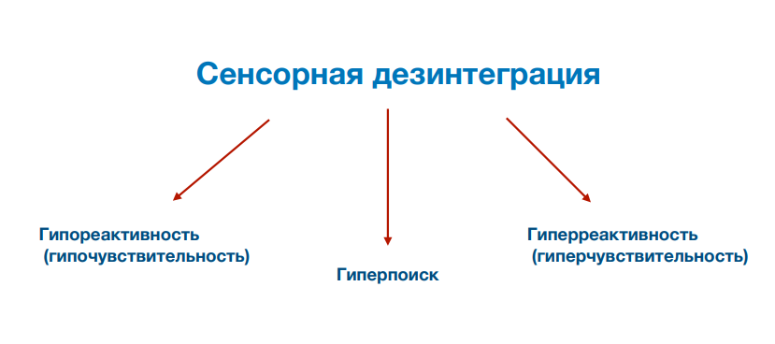
ЧТО ПРОИСХОДИТ ПРИ НАРУШЕНИИ ОБРАБОТКИ СЕНСОРНОЙ ИНФОРМАЦИИ?

Slide 6
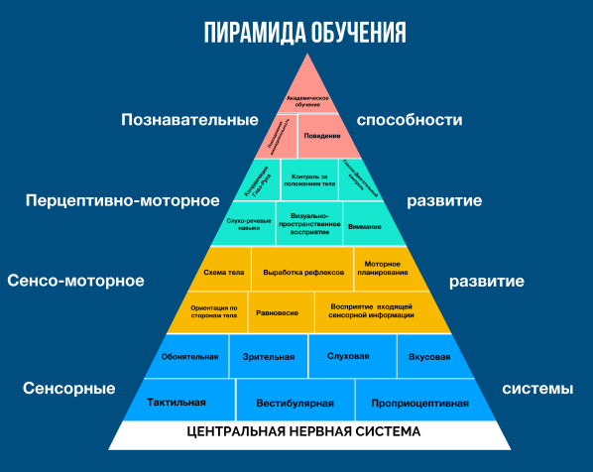
ПОЧЕМУ СЕНСОРНАЯ ИНТЕГРАЦИЯ НЕОБХОДИМА?

Slide 7
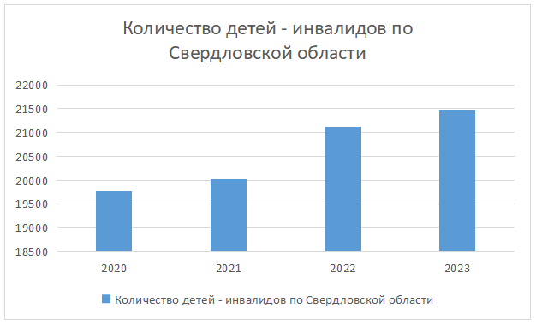
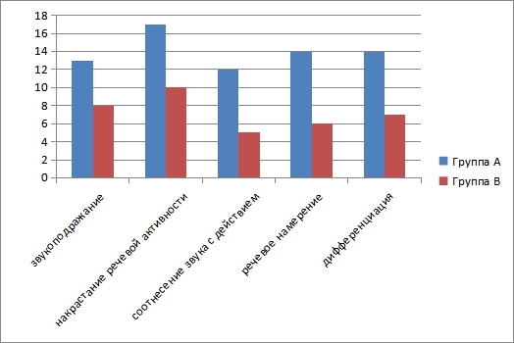
ПОЧЕМУ ЭТО ВОССТРЕБОВАНО?
Исследование в 2021 году в больнице города Тамбов. Группа А – дети, занятия с которыми проводились с использованием метода сенсорной интеграции показал наилучший результат

Slide 8
Школа социальных инициатив Каменск-Уральский городской округ
КОНКУРЕНТЫ
Название, местонахождение, размер бизнеса | Продукт/услуга и их краткая характеристика | Цена | Сильные стороны | Слабые стороны
Самозанятые Елена Новоселова и Лола Хомутова, Октябрьская 43, 30 кв.м. | Занятия в сенсорной комнате со специалистом по сенсорной интеграции | 1800 консультация 1000 - одноразово 900 абонемент | Специалисты обучены по направлению | Нет вечернего времени Записи в ближайшее время нет Оборудование ниже качества
Самозанятость, Наталья Полянская | Занятие в сенсорной комнате | 500 - разовое занятие | Низкая цена | Не обучен по направлению именно сенсорной интеграции Мало места
Бродовская общеобразовательная школа «Созвездие добра», посёлок городского типа Мартюш, Титова д.1 | Сенсорная комната с школьным специалистом | бесплатно | Бесплатно Много оборудования | Ограниченное количество - 100 человек Специалисты не обучены по направлению Только для учеников
Школа - интернат №27, ул. Калинина 67 | Сенсорная комната с школьными специалистами | бесплатно | бесплатно | Только для учеников
ГАУСо со РЦ, ул. Попова д.21 | Сенсорная комната с психологом | бесплатно | бесплатно | Только по инвалидности Короткое занятие - 30 минут 1 раз в полгода
LOGOSENSORIKA, Пугачева д. 31 | Занятия в сенсорной комнате со специалистом по сенсорной интеграции | 1 500 - разовое занятие | Специалист обучен по направлению Опыт | Плотная запись (только дневное время) Завышена цена

Slide 9

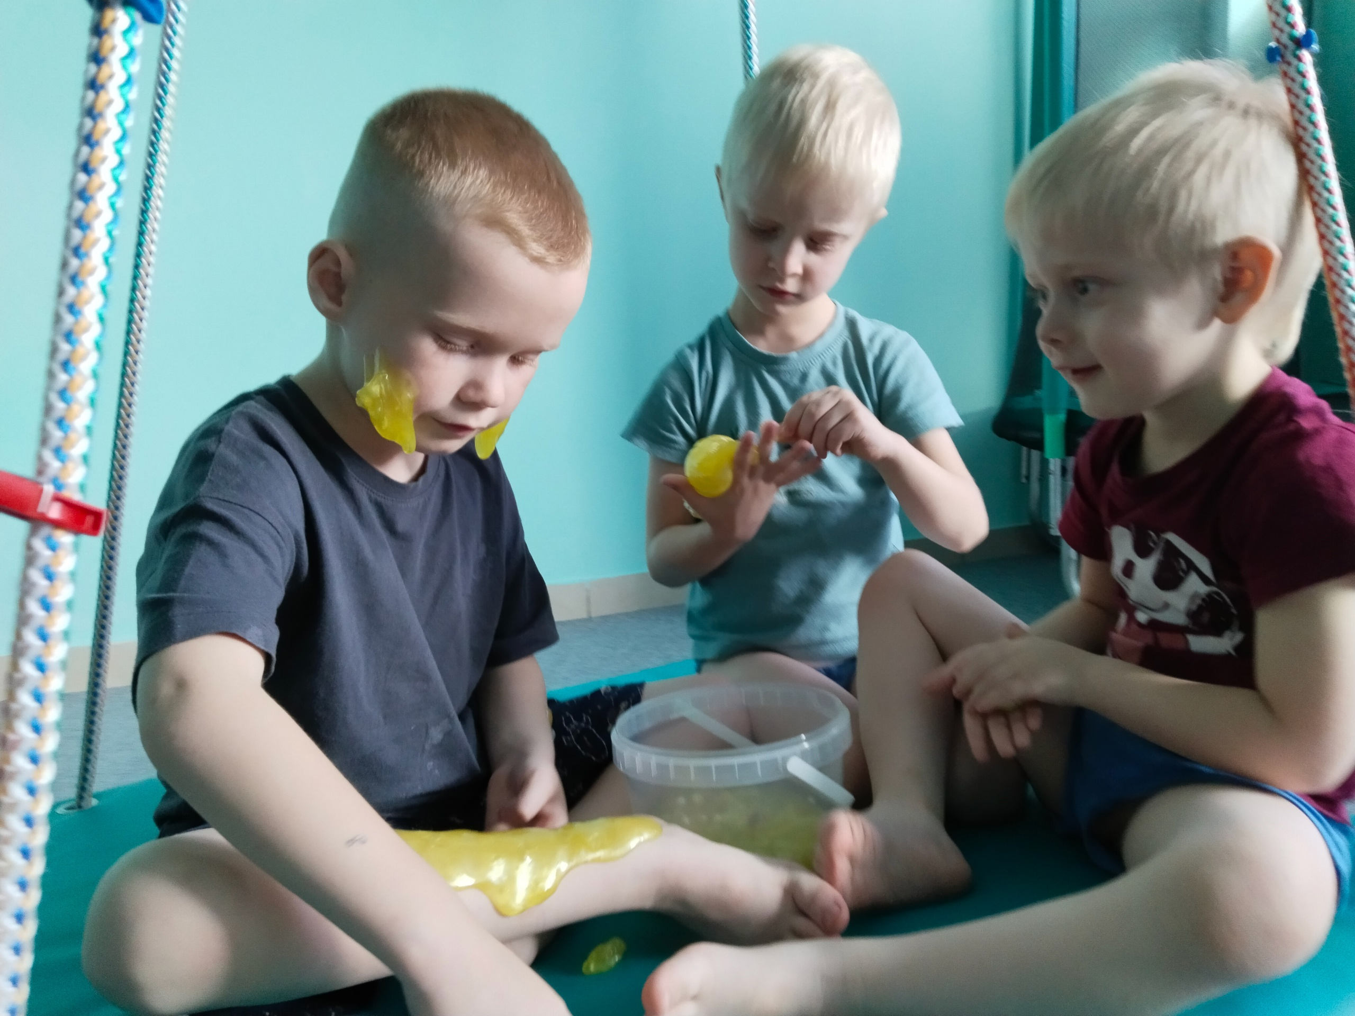
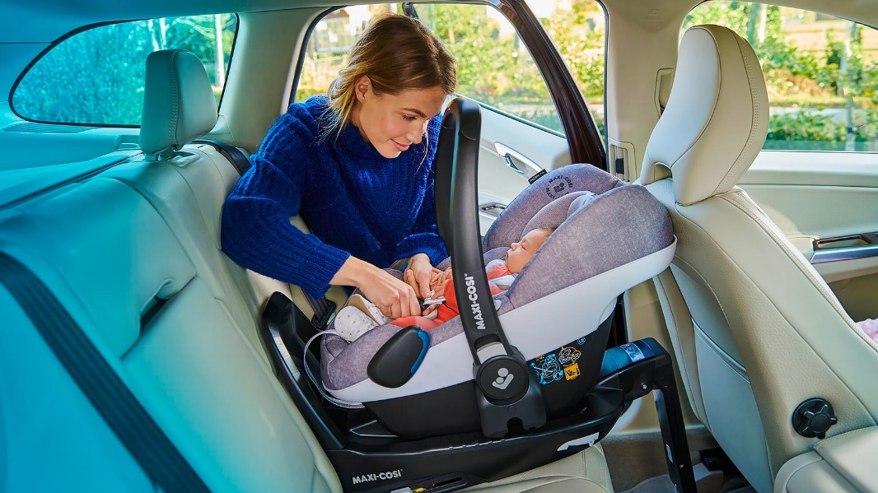
Школа социальных инициатив Каменск-Уральский городской округ
СОЦИАЛЬНАЯ ЗНАЧИМОСТЬ
Уменьшение количества детей с сенсорными нарушениями задержек в развитии
Организация кружка для мам
Создание нужного пространства для индивидуальных занятий мамы с ребёнком
Сближение нормотипичных детей с детьми с нарушениями в развитии
Уголок пожертвований
групповое занятие
УСЛУГА «ТАКСИ»

Slide 10
Школа социальных инициатив Каменск-Уральский городской округ
РЕКЛАМА
Рекомендации от Планета КИИС
в детском саду (вывески)
Логопед (визитки)
СОТРУДНИЧЕСТВО
Специалист по логомассажу
(визитки)
Вывески на улице об открытии
Реклама в СМИ
Реклама за скидку занятия
в группах мам по интересам

Slide 11
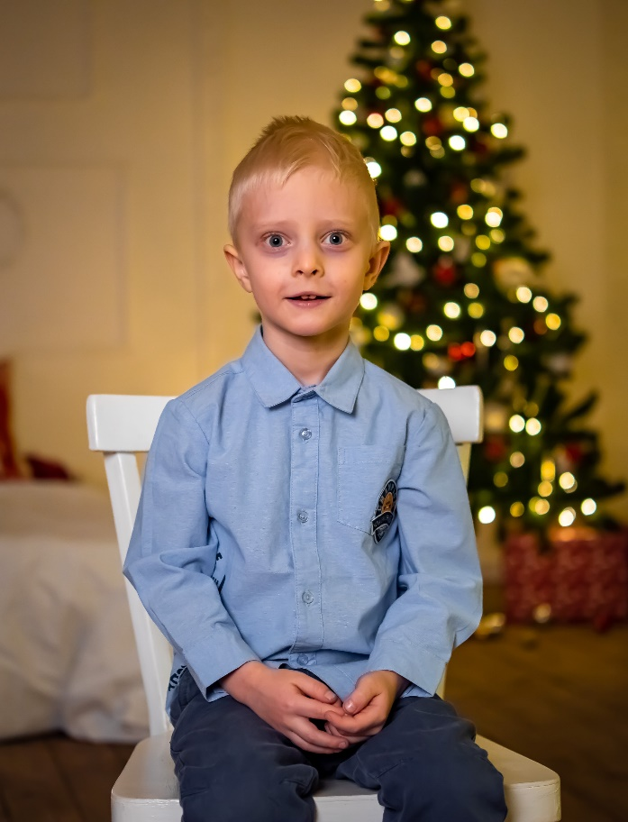
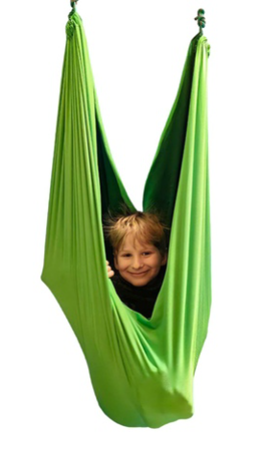
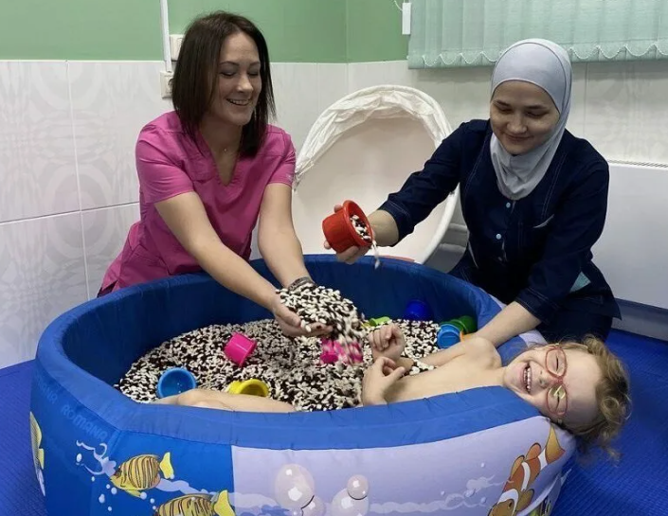
Школа социальных инициатив Каменск-Уральский городской округ
ПОЧЕМУ МЫ?
Единственное оборудование
высшего качества
Гибкие условия для сотрудничества
Совместная работа с родителями
Личный положительный опыт

Slide 12
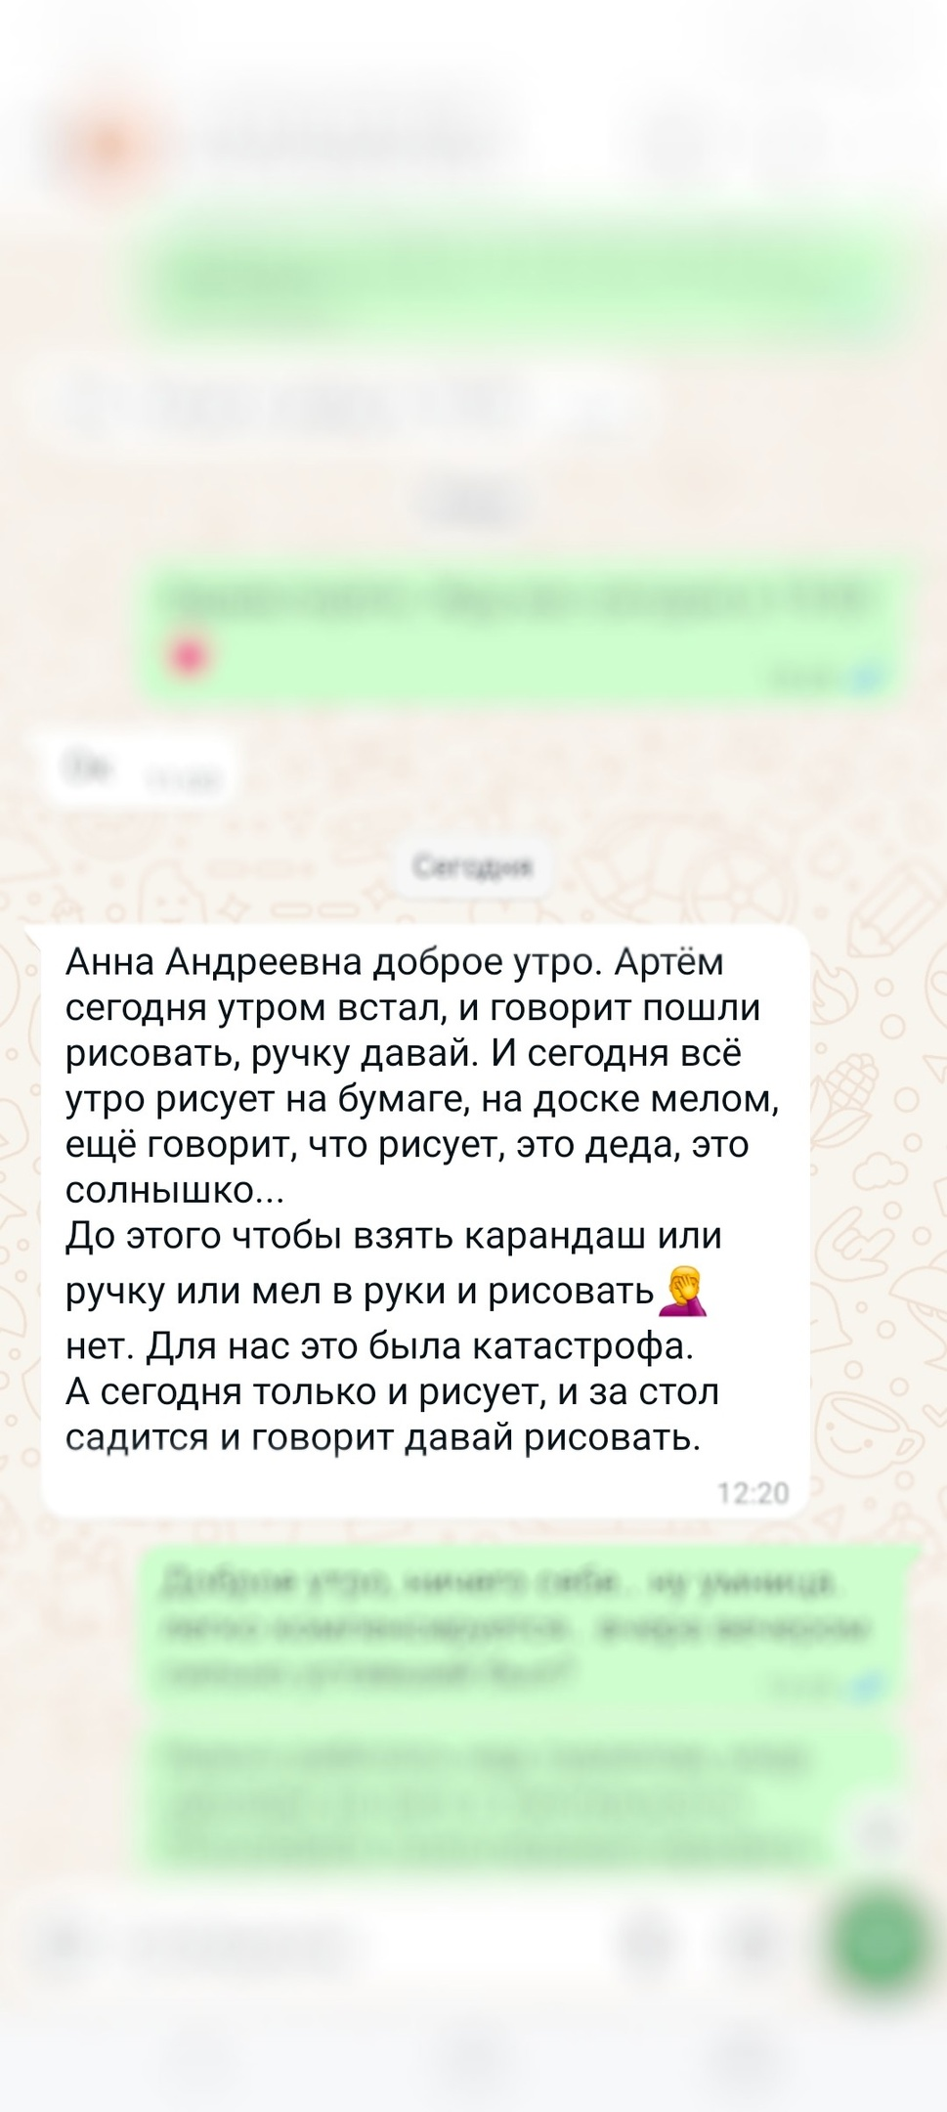
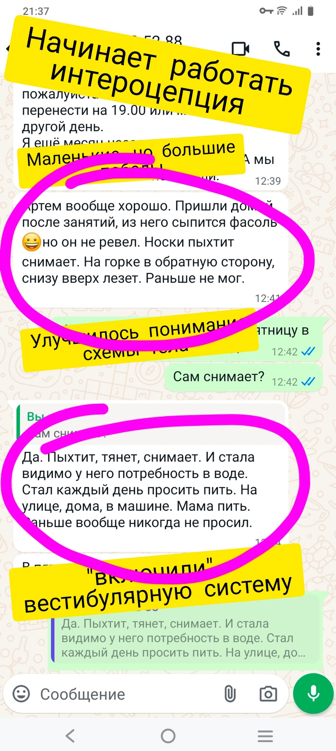
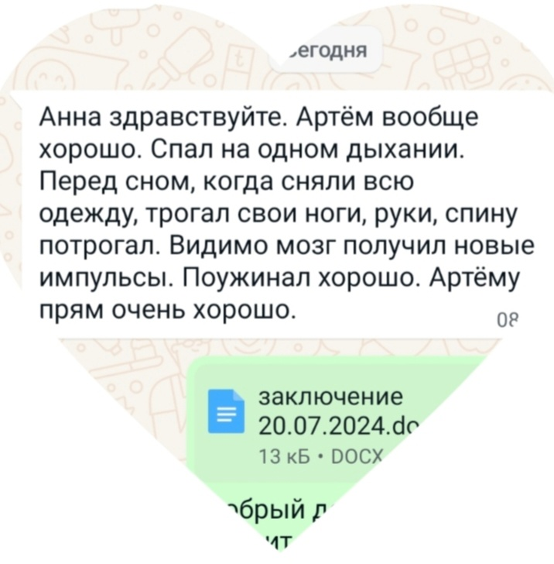
ОТЗЫВЫ

Slide 13
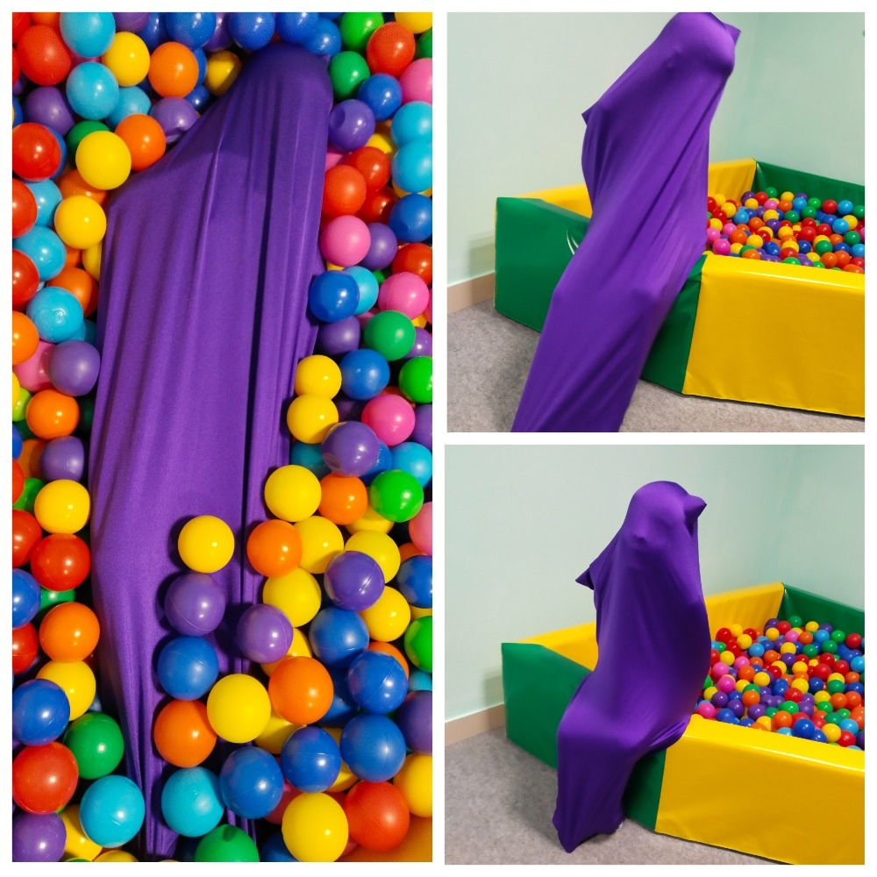
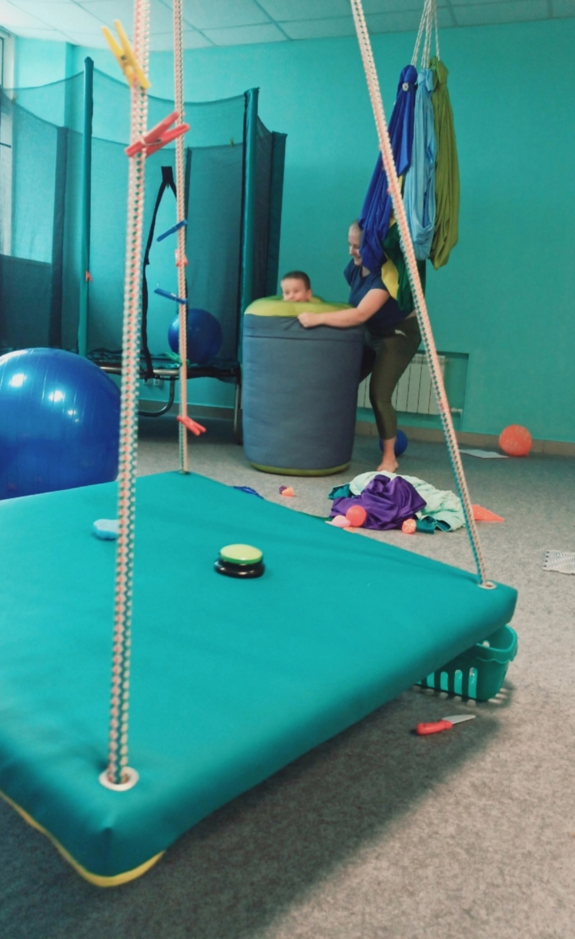

Slide 14
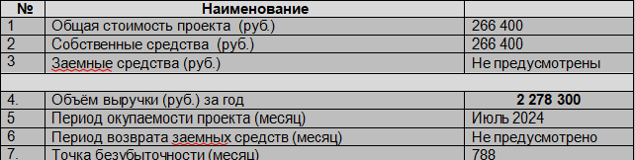
Школа социальных инициатив Каменск-Уральский городской округ
ОСНОВНЫЕ ФИНАНСОВЫЕ ПОКАЗАТЕЛИ

Slide 15
Школа социальных инициатив Каменск-Уральский городской округ
СПАСИБО ЗА ВНИМАНИЕ!

